Slide 1



2022
Desarrollo de software
DOCENTE:
MSIG-ING. CARLOS PAZMIÑO PALMA
George Aarón Noboa Matamoros 3E

Slide 2

¿Que es Django? ----------------------------------------------Pag3
¿Que es la maquina virtual en Django?-------------------Pag4
¿Que es Mvt en Django?-------------------------------------Pag4
Crear un proyecto con la maquina virtual---------------Pag5
Instaladores de django --------------------------------------Pag6
Creacion del proyecto---------------------------------------Pag7
Ejecucion y mensaje-----------------------------------------Pag8
Creacion de una Apps---------------------------------------Pag9
Que es la carpeta Templates-------------------------------Pag10
Que es la carpeta static-------------------------------------Pag11
Crear archive Html------------------------------------------Pag12
Como llamar css----------------------------------------------Pag13
Herencia-------------------------------------------------------Pag14
Crear view-----------------------------------------------------Pag15
Crear urls------------------------------------------------------Pag15
Integrar App--------------------------------------------------Pag16
Crear tablas --------------------------------------------------Pag17
Crear usuarios------------------------------------------------Pag17
Que es un Modelo--------------------------------------------Pag18
Creacion de Modelo-----------------------------------------Pag18
Migrar Modelo-----------------------------------------------Pag19
Integrar Modelo----------------------------------------------Pag20
Agregar Informacion al modelo --------------------------Pag21
Modelo desde la view----------------------------------------Pag22
Resultado Datos guardados--------------------------------Pag23

Slide 3
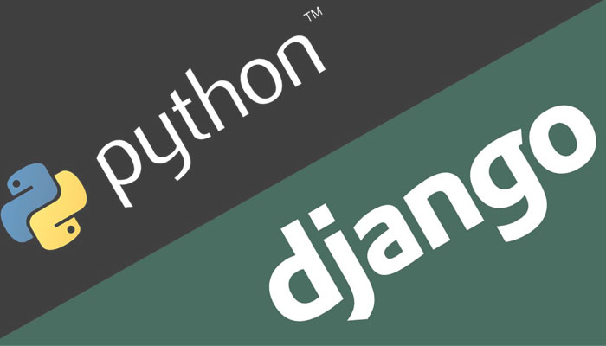
¿Que es Django?
Es un framework de aplicaciones web gratuito y de código abierto (open source) escrito en Python. Un framework web es un conjunto de componentes que te ayudan a desarrollar sitios web más fácil y rápidamente.
Cuando construyes un sitio web, siempre necesitas un conjunto de componentes similares: una manera de manejar la autenticación de usuarios (registrarse, iniciar sesión, cerrar sesión), un panel de administración para tu sitio web, formularios, una forma de subir archivos, etc.
Por suerte para nosotros, hace tiempo que otros desarrolladores se dieron cuenta de que siempre se enfrentaban a los mismos problemas cuando construían sitios web, y por eso se unieron y crearon frameworks (Django es uno de ellos) con componentes listos para usarse.
Los frameworks sirven para que no tengamos que reinventar la rueda cada vez y que podamos avanzar más rápido al construir un nuevo sitio.

Slide 4





¿Que es una maquina virutal en Django?
Un entorno virtual es un entorno de Python aislado creado para un proyecto. Este entorno tiene su propio intérprete de Python, bibliotecas y paquetes, lo que significa que el intérprete de Python y las dependencias instaladas pertenecen solo a este proyecto.
¿Qué es MVT en Django?
Las siglas en ingles MTV corresponden a Model (Modelo), Template (Plantilla) y View (Vista). En este post me referiré a las plantillas como templates, ya que su uso en el español es bastante común. En la practica el patrón MTV es muy similar al MVC a tal punto que se puede decir que Django es un framework MVC

Slide 5

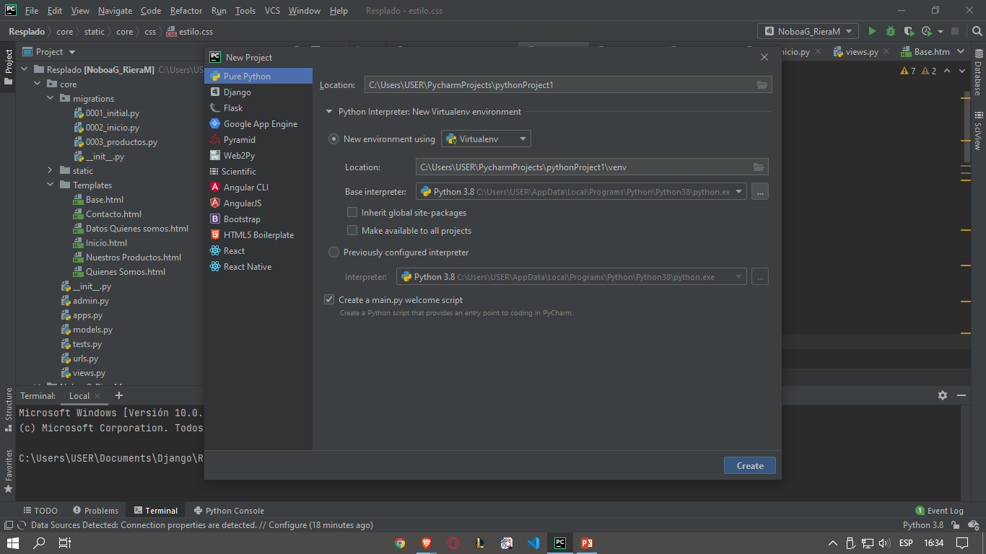
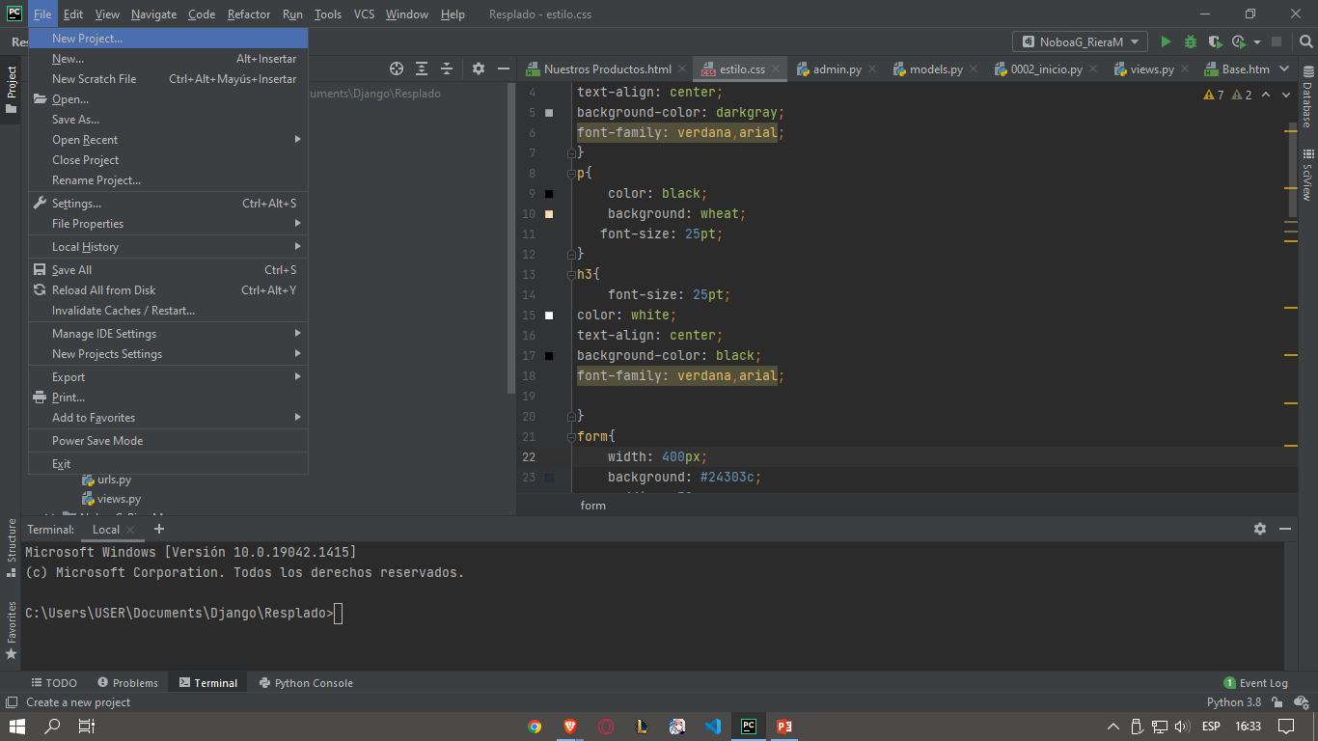
Crear un proyecto con la maquina virtual
Key work
Key work
Key work
Para la creacion de la maquina virtual o tambien llamado entorno virtual dependera del interprete que se use, en nuestro caso usaremos PyCharm para poder crear solo debemos irnos a file y se selecciona new proyect. Al seleccionarlo se nos abrira lo siguiente que nos indicara en que carpeta se ubicara y distintos parametros solo debemos seleccionar en crear, con esto ya tendriamos nuestra maquina o entorno virtual listo para trabajar.

Slide 6
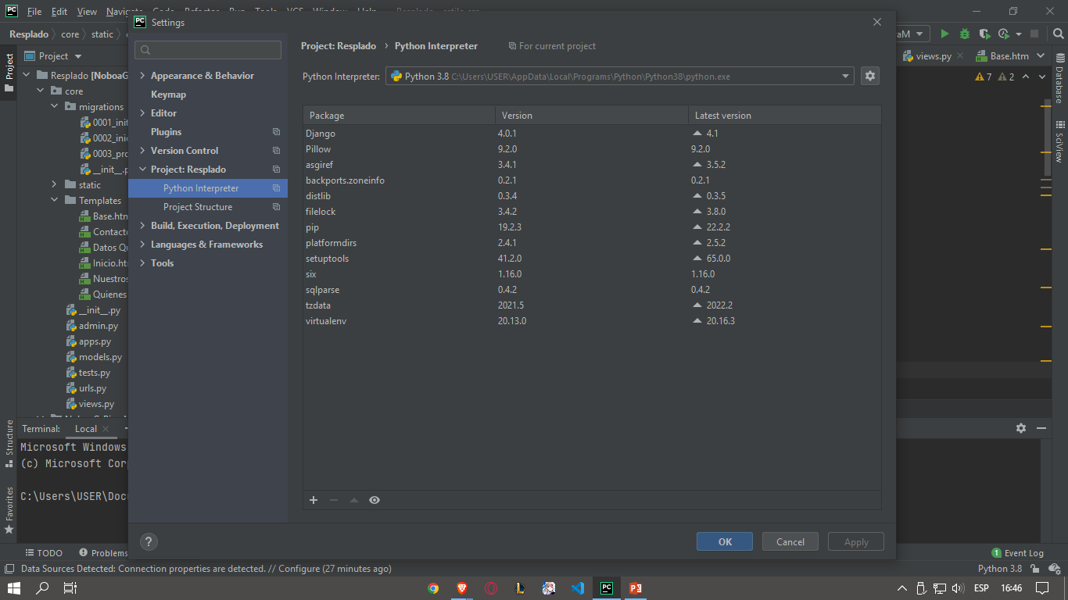
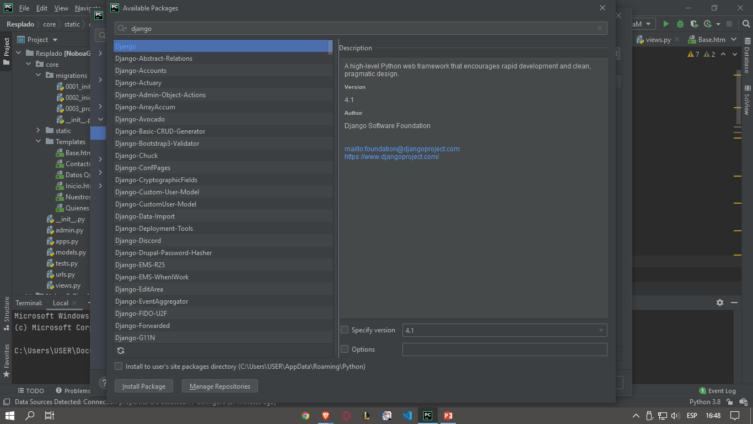
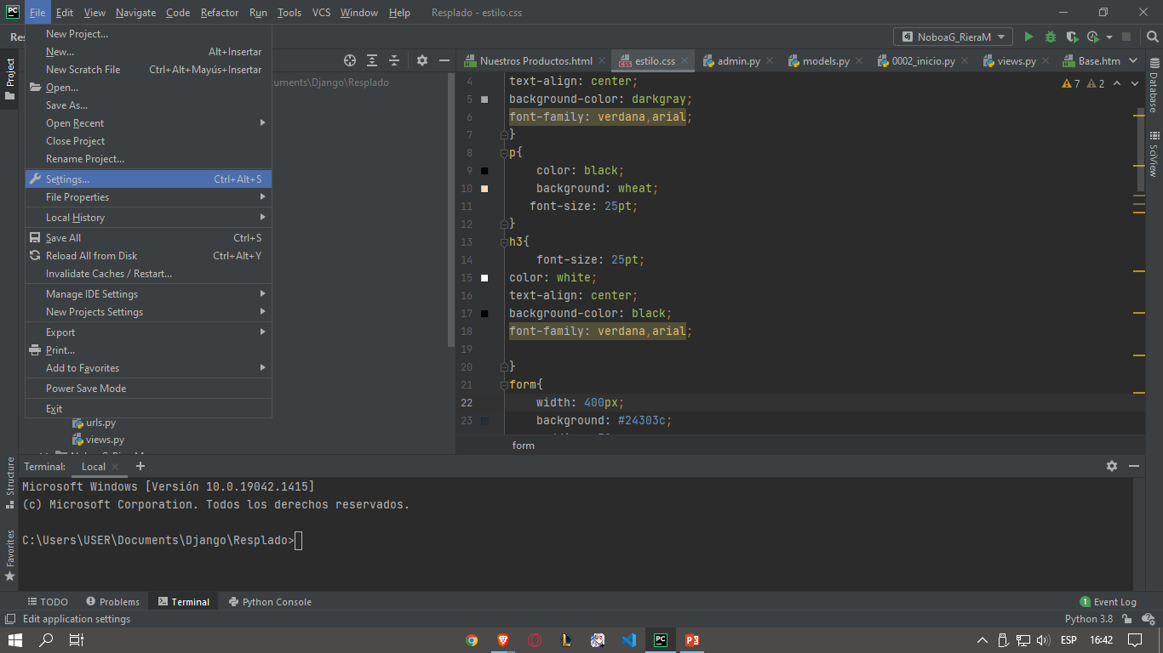
Descargar los instaladores de Django
Esto nos desplagara el siguien menu que nos indicara lo que tenemos instalado para instalar django debemos seleccionar el mas y buscariamos django, una vez encontrado solo nos quedaria instarlo
Para proceder la instalacion de django debemos de irnos al settings que se encuentra en file.

Slide 7
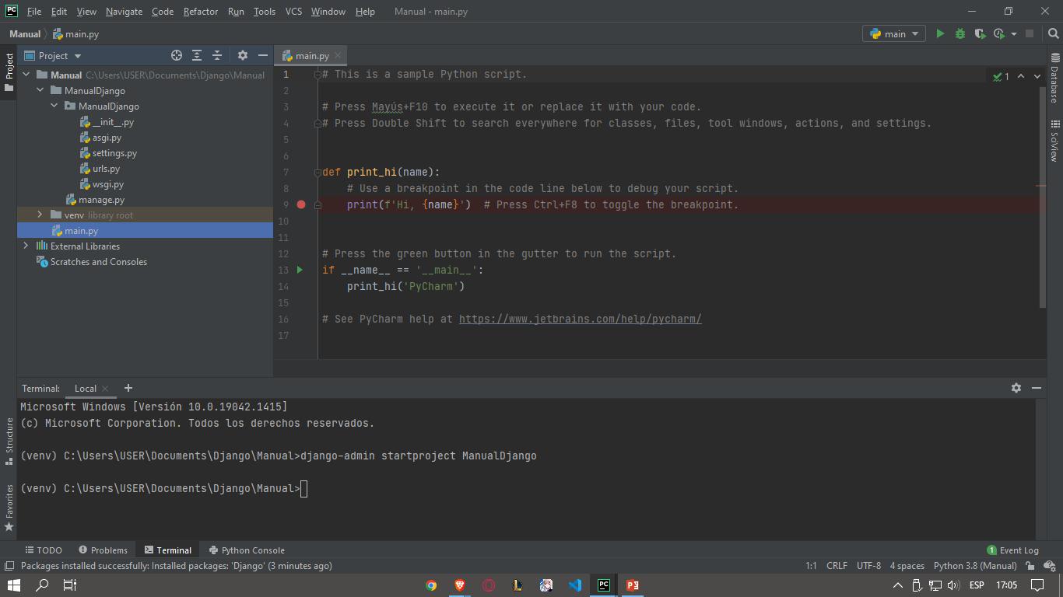
Creacion del Proyecto para programar
Una vez ya tengamos tanto el entorno como django instalados y listo para su uso procedemos a la creacion del proyecto usando el siguiente commando en la terminal django-admin startproject nombre del proyecto.
En nuestro caso se llamara Manualdjango una vez ejecutado se creara el proyecto.

Slide 8
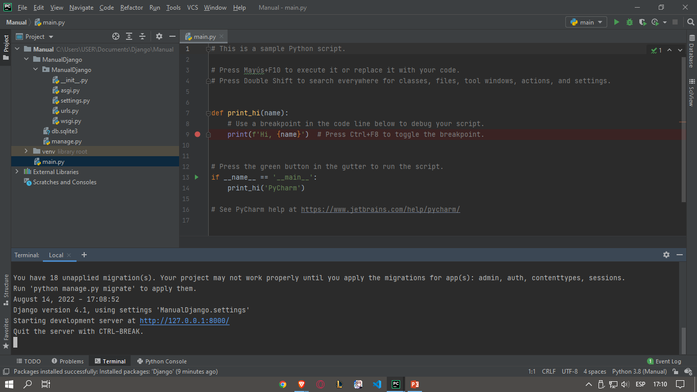
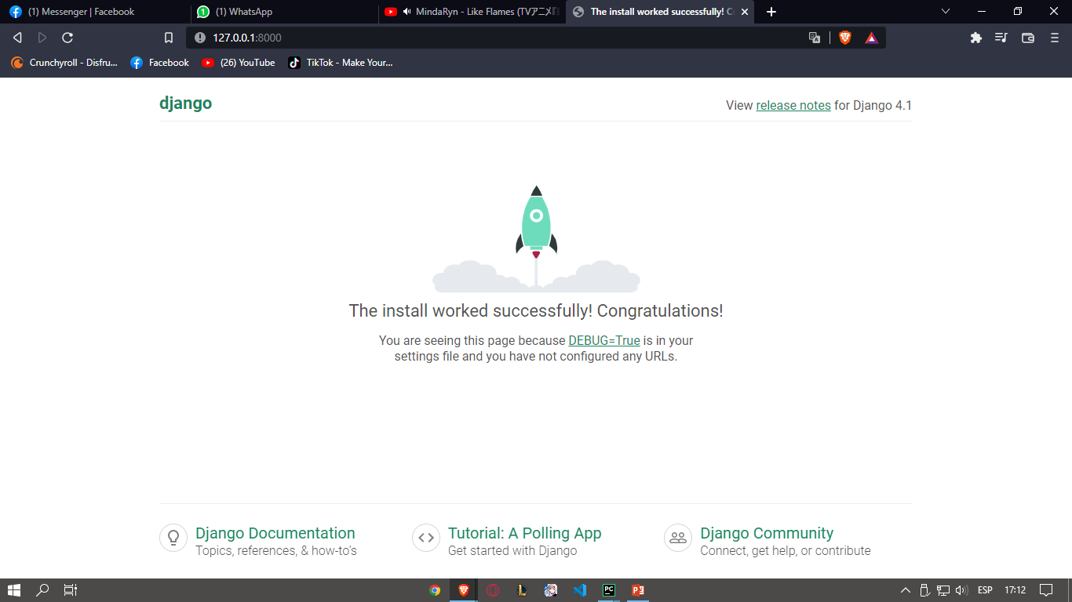
Ejecucion del Proyecto y mensaje
Una vez realizado todo lo anterior para confirmer que lo hicimos correctamente en la misma terminal ponemos el siguiente commando para ejecutar Manage.py runserver . Al ejercutarse nos mostrara lo siguiente una direccion la cual podemos copiar y pegar en nuestro navegador de preferencia.
Al ingresar se nos mostrara un mensaje de felicitaciones diciendo que lo instalamos correctamente.

Slide 9
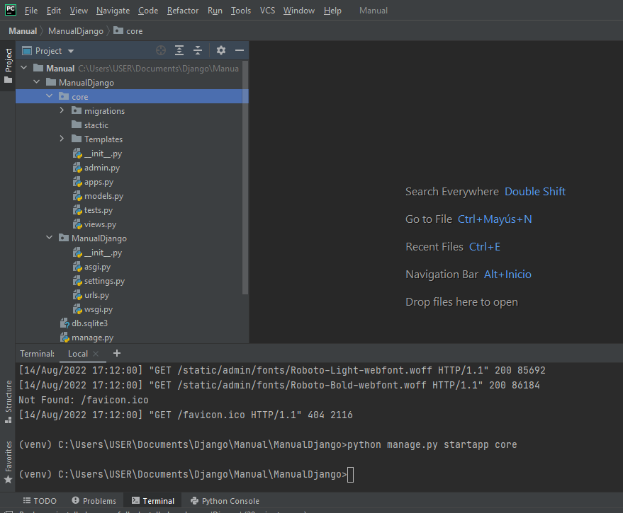
Creacion de APPS
Para proceder una App en el terminal debemos de ejecutar el siguiente commando python manage.py startapp nombre de app .
En nuestro caso se llama core quedaria python manage.py startapp core.
Al ejecutarlo vemos que se creado correctamente luego debemos dentro de core crear 2 carpetas una llamada Templates y otra llamada Static.

Slide 10
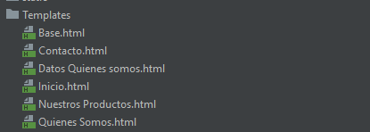
¿Que es la carpeta Templates?
La carpeta templates como su nombre lo dice será donde guardaremos nuestras plantillas. Con plantillas nos referimos a los Html que crearemos y usaremos en nuestro proyecto.

Slide 11
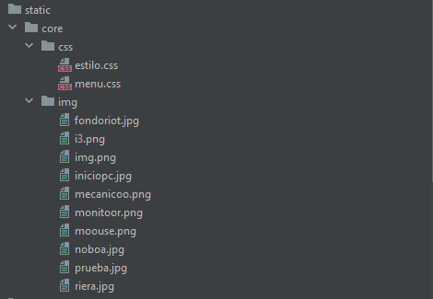
¿Que es la carpeta static?
La carpeta static será guardemos nuestros archivos estáticos para llamarlos en nuestras plantillas que queramos. Asi podremos tener nuestro entorno de trabajo de forma ordenada.

Slide 12
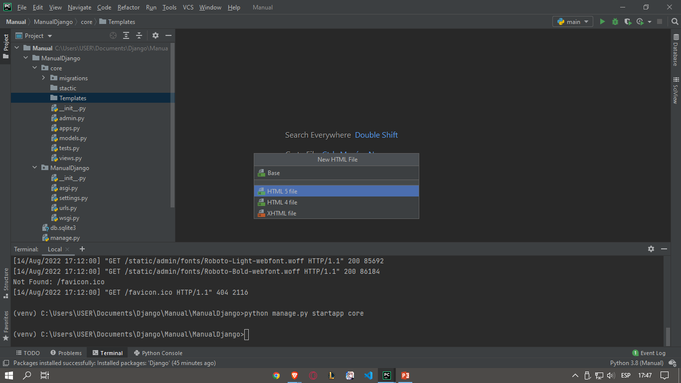
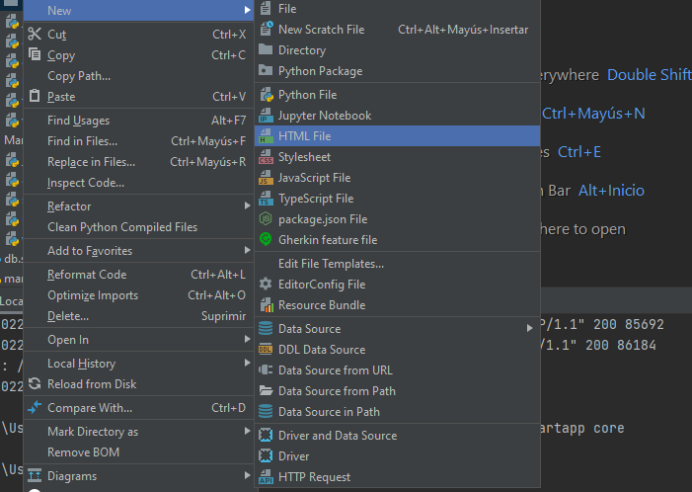
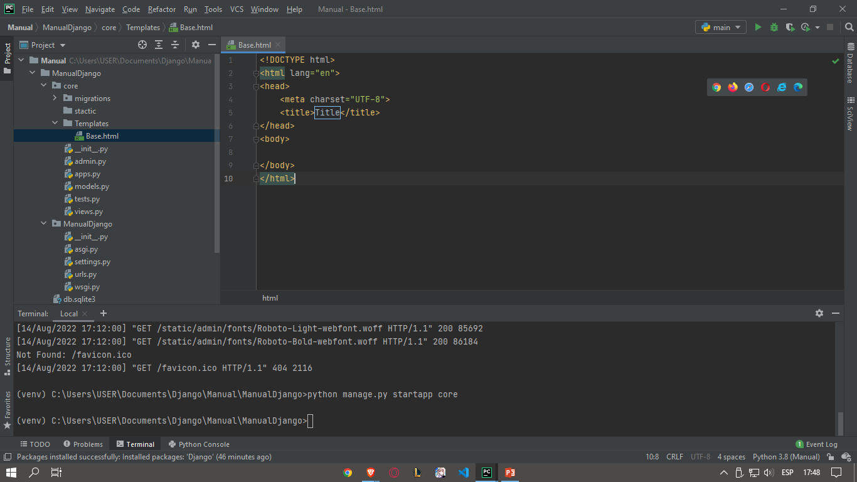
Crear archivo Html
Para crear un archivo html necesitamos ubicarnos en la carpeta creada anteriormente llamada Templates y dar clic izquierdo, nos aparecerán varias opciones elegimos en new luego en Html file . Nos saldrá la siguiente ventana le ponemos el nombre que deseamos y listo ya tenemos nuestro primer archivo Html.

Slide 13
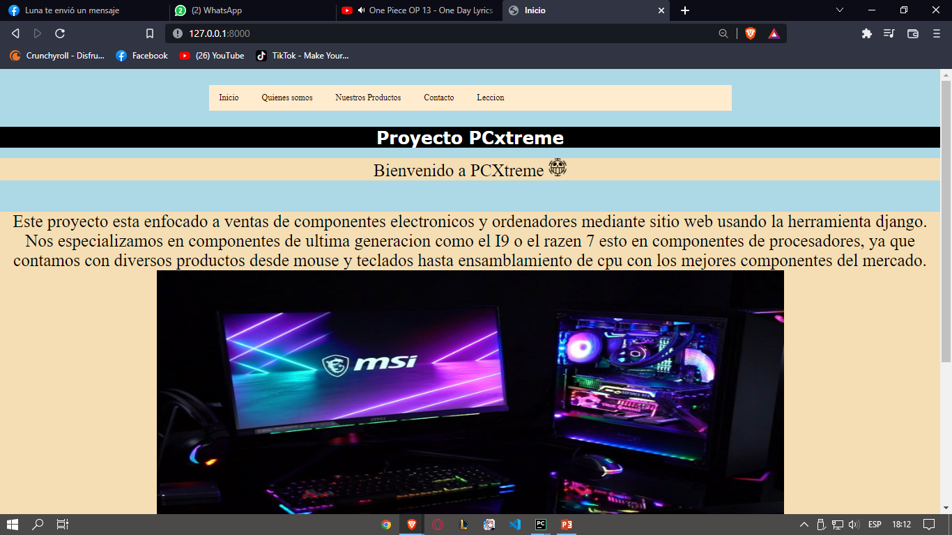
Como llamar los css desde el html
Para poder realizar el llamado del css lo primero que debemos hacer nuestro archivo css listo en la carpeta static que ya mencionamos. En nuestro Html debajo de title escribimos lo siguiente:
<link rel="stylesheet" href="{% static 'core/css/estilo.css' %}">
Observamos que al lado de static entre comillas simples tenemos una dirección esta nos indica donde se encuentra el documento dentro de static tenemos la sub carpeta llamada core dentro de ella otra sub carpeta llamada css y por ultimo el css que usaremos que se llama estilo.css. Si todo esta correcto aplicaremos el css que tenemos se aplicara al html de forma exitosa.

Slide 14
Como consume un archivo hijo html al utilizar la herencia del archivo base html.
El archivo base es donde tendremos la base de todo ya sea nuestros menú o el css que aplicaremos para que un archivo hijo pueda usar la herencia de la base se necesita la siguiente línea. Lo que se ve al lado de block es el lugar donde podremos información en el hijo en este caso en el titulo
{% block titulo %} {% endblock %}
Dentro del hijo deberá ir lo siguiente esto nos permite utilizar la herencia llamando todo lo que tiene el padre.
{% extends 'Base.html' %}
Se agregara lo que pusimos en el padre block titulo con el nombre del titulo que queramos en este caso seria Inicio
{% block titulo %} Inicio {% endblock %}

Slide 15
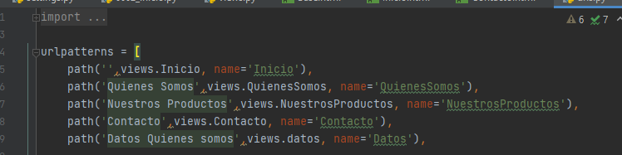
Crear un view que llame al hijo
Para crear un view que llame al hijo nos dirigimos al views.py en nuestro proyecto core. En esta sección le ubicaremos el nombre que le daremos en este caso usare Contacto, como pueden observar llamalos al html que creamos previamente en este caso contacto.html. Esto nos servirá para llamar al contacto.html en nuestro menú.
def Contacto(request): return render(request,'Contacto.html')
Crear un Urls que llame al views
Una vez creada nuestra view nos dirigíamos a urls.py en nuestro proyecto core. Aquí realizaremos lo siguiente pondremos path y entre paréntesis el nombre de nuestro html en esto seguimos con Contacto muy importante entre comillas simples luego de usamos una coma y el nombre de la view que creamos en esto views.Contacto por ultimo otra coma el name dentro de esto le ubicaremos el nombre que le vayamos a poner para poder llamarlo desde el menú en este caso contacto importante las comillas cerramos paréntesis y tendríamos creada nuestra url.

Slide 16
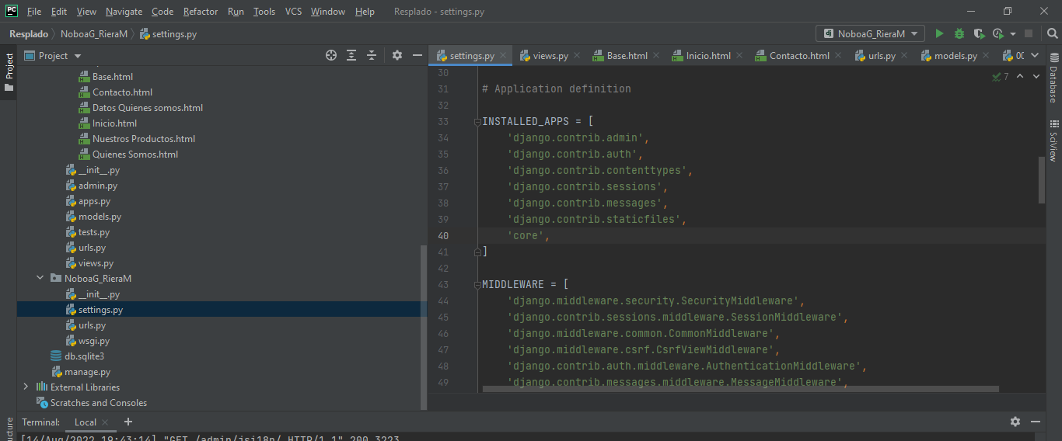
Integrar Apps core al proyecto principal
Para realizar esto nos dirigimos hasta el settings de nuestro proyecto y bajamos hasta encontrar INSTALLED APPS aquí debemos agregar nuestra App creada.

Slide 17
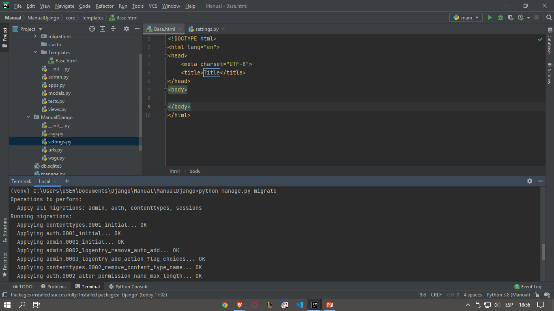
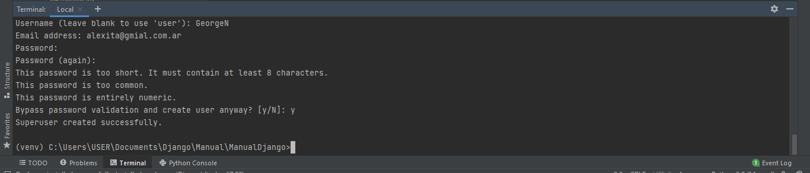
Crear las tablas del sistema de usuarios para utilizar el panel de administración.
Realizamos esto con el siguiente comando ingresado en la terminal : python manage.py migrate
Crear un usuario para poder ingresar al Panel de Administración
Realizamos eso con el siguiente comando en la terminal: python manage.py createsuperuser .
Al ejecutarlo nos indicara que pongamos un nombre , correo y la contraseña. Nos pedirá confirmar y listo tendremos nuestro usuario creado correctamente

Slide 18
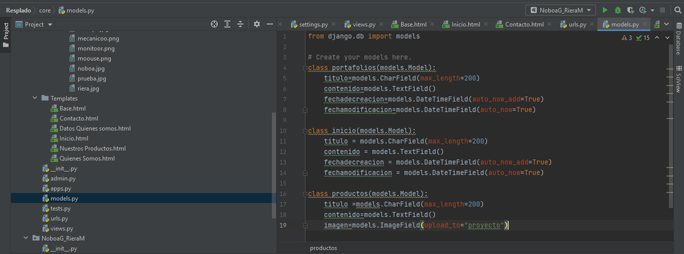
¿Qué es un Modelo en Django ?
Un modelo en Django es un tipo especial de objeto que se guarda en la base de datos . Una base de datos es una colección de datos. Es un lugar en el cual almacenarás la información sobre usuarios, tus entradas de blog, etc. Utilizaremos una base de datos SQLite para almacenar nuestros datos. Los modelos están definidos, normalmente, en el archivo models.py de la aplicación. Son implementados como subclases de django.db.models.Model, y pueden incluir campos, métodos y metadata“.
Creación del Modelo
Para crear un modelo nos dirigimos a models.py que se encuentra en nuestro proyecto una vez hay usamos
class portafolios(models.Model):
Para luego poner los campos que queramos usar en este caso usaremos 4 como pueden observar los cuales son titulo, contenido, fechacreacion y fechamodificacion esto serán nuestros campos.

Slide 19
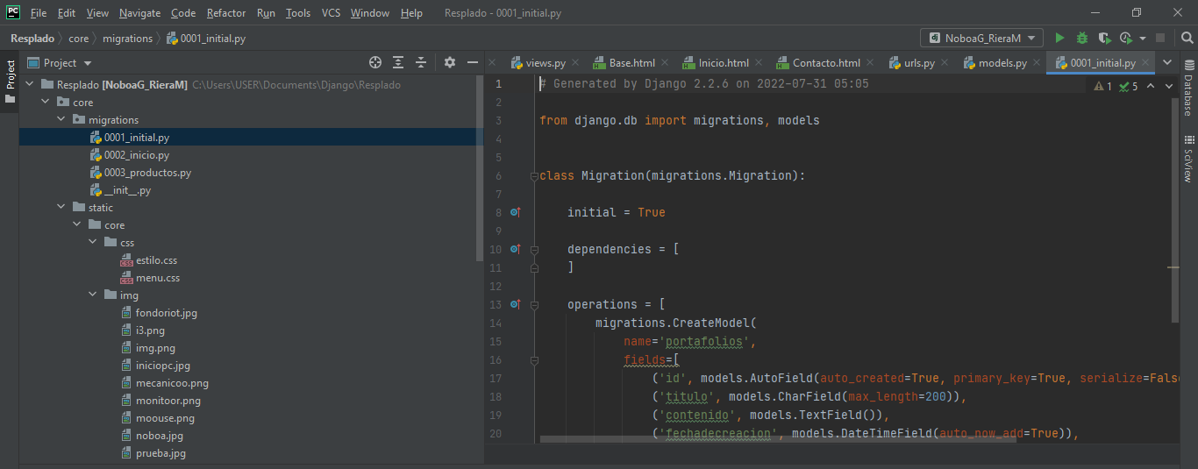
Migrar el modelo
Para poder migrar el modelo debemos escribir el siguiente comando en la terminal: manage.py makemigrations core . Una vez ejecutado se nos creada dentro de la carpeta migrations son nuestros modelos ya migrados.

Slide 20
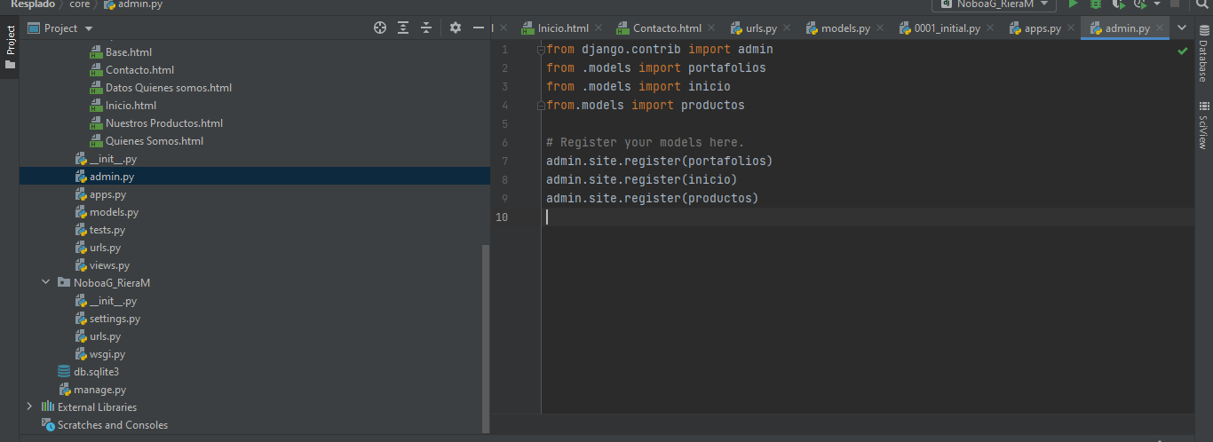
Integrar el Modelo al Panel de Administración.
Para agregarlo al panel debemos dirigirnos admin.py en este sitio. El primer paso es importa el modelo ya creado luego de importarlo se pone admin.site.register y entre los paréntesis el nombre de nuestro modelo con esto ya lo tendríamos integrado al panel correctamente.

Slide 21
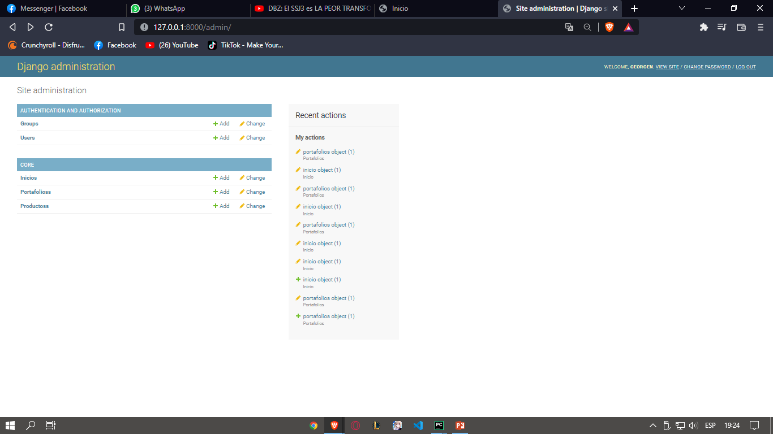
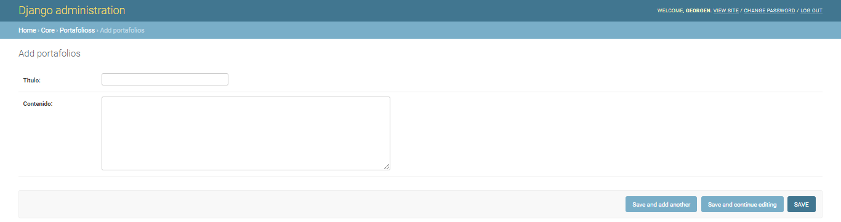
Ingresar información al modelo por el Panel de Administración.
Una vez iniciamos sesión con el usuario previamente creado nos aparecerá esta pantalla para poder ingresar la información en el modelo que creamos vamos al add que nos sale al lado del nombre del modelo.
Una vez entramos nos saldrá los campos que definimos y solo quedaría rellanar y guardar.

Slide 22
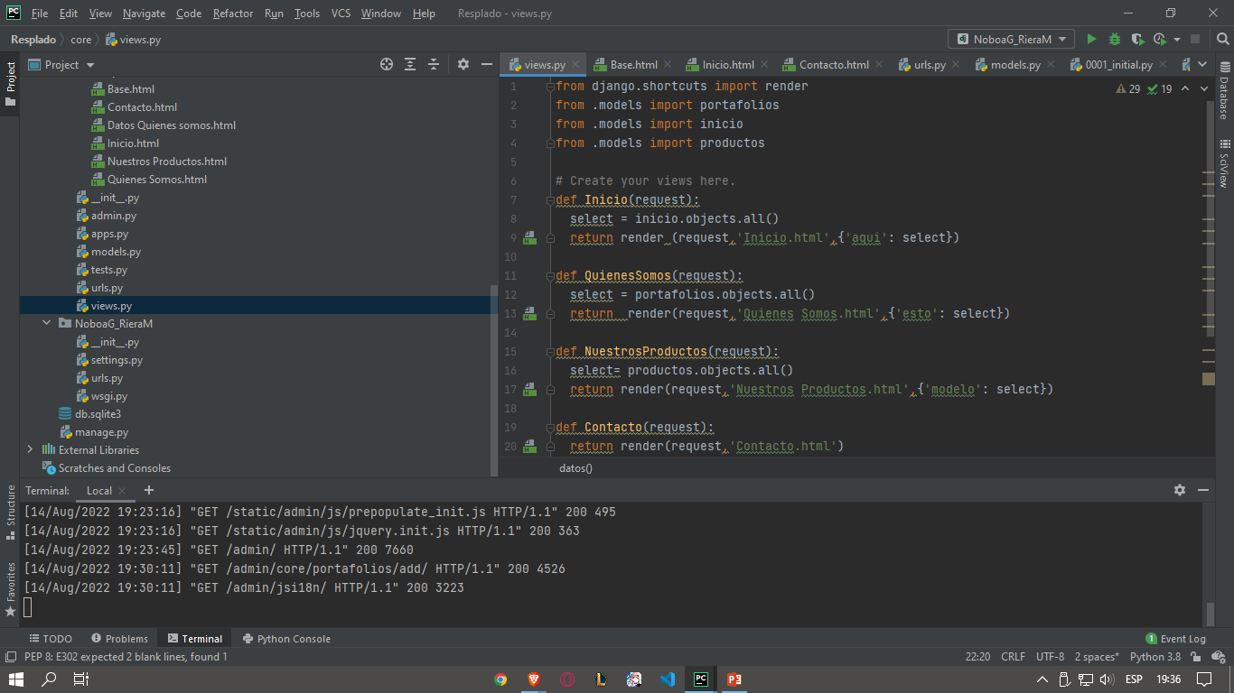
Realizar la consulta de todo lo ingresado en el modelo desde el views.
Para realizar la consulta nos dirigimos a view.py. Una vez en el sitio el primero es importar el modelo igual luego dentro del view que queramos que se muestre la información que creamos previamente en esto caso usaremos Inicio usamos select dentro de este introducimos el nombre del modelo.ojbects.all() esto sirve para que toda la información se llamada. Se agrega al lado de donde teníamos el incio.html entre llaves el nombre con que llamaremos al select en este caso aquí.
Dentro del Html se pone lo siguiente lo cual serán lo que se visualice lo que ingresamos.
{% for presenta in aqui %} <h3>{{ presenta.titulo }}</h3> <h3>{{ presenta.fechadecreacion }}</h3> <p>{{ presenta.contenido }}</p> <br> <br> {% endfor %}

Slide 23
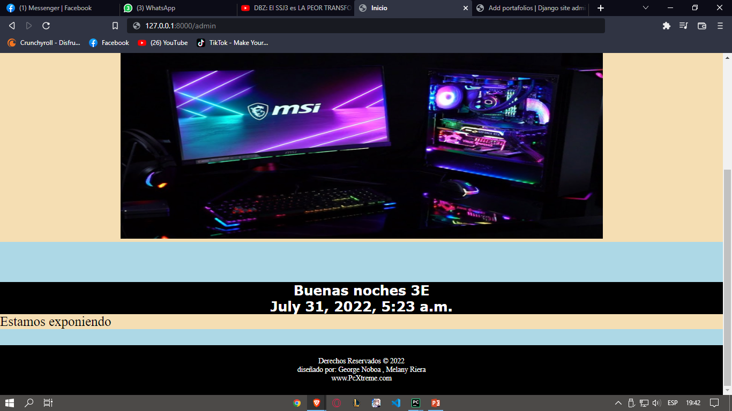
Mostrar los datos guardados en el modelo al html hijo.
Realizado todo lo anterior nos debería quedar lo siguiente lo cual es la información que introducimos previamente.

